Slide 1


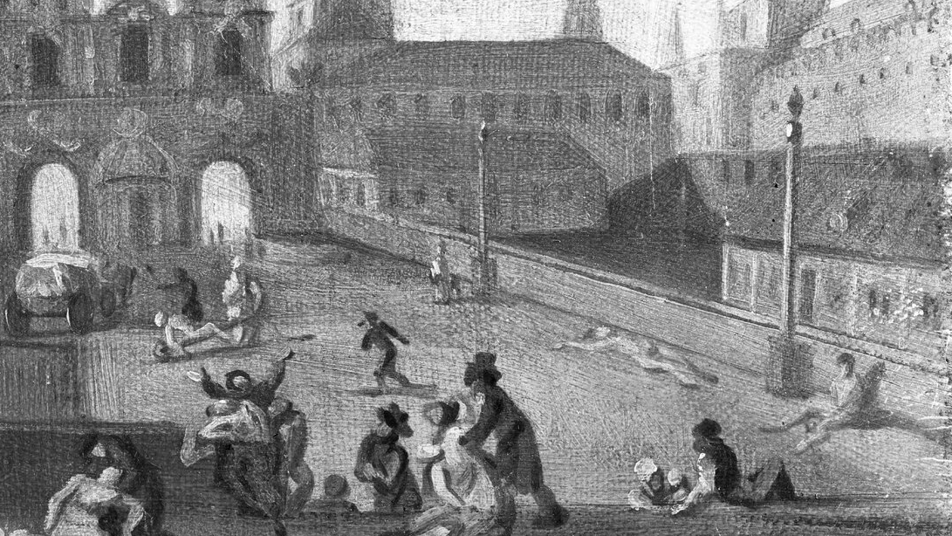
Чума 1770-1772 гг. Чумной бунт в москве
Труфанов даниил

Slide 2

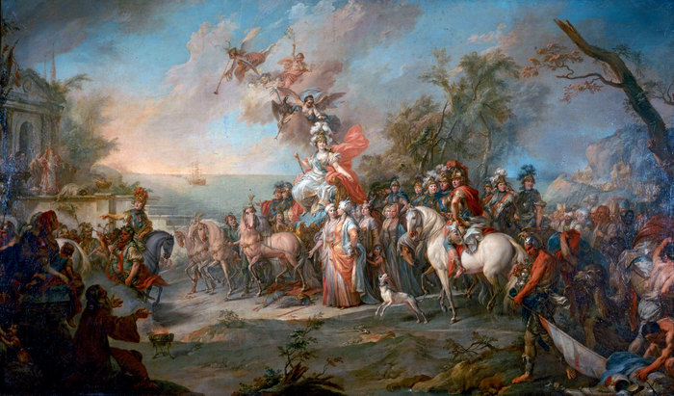
Очередная вспышка чумы посетила Россию в конце 60-х годов XVIII века и была связана с русско-турецкой войной 1768-1774 годов.
Первые случаи были зафиксированы в русской армии в сентябре 1769 года в городе Хотин в военном госпитале и очевидно солдаты российской армии подхватили ее от турецких солдат.
Первые случаи чумы отмечены в Москве в августе 1770 года, но она носила легкий характер и не привлекла внимания, ни жителей, ни властей.

Slide 3
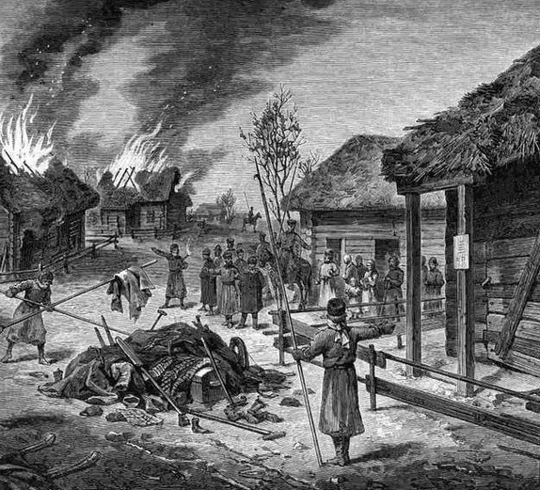
Тем временем, события развивались своим чередом. В марте стало известно, что в Замоскворечье, на Большом суконном дворе вовсю бушует болезнь, причем фабричное начальство болезнь скрывает, а умерших погребают без огласки, ночью. Естественно, суконный двор был закрыт, здоровые работники были размещены на карантин в пределах Москвы, а заболевшие вывезены за ее пределы.
Выяснились также весьма неприятные подробности. О карантинах и больницах распространялись всяческие небылицы и большинство больных, избегая госпитализации, пытались перенести болезнь на ногах.

Slide 4
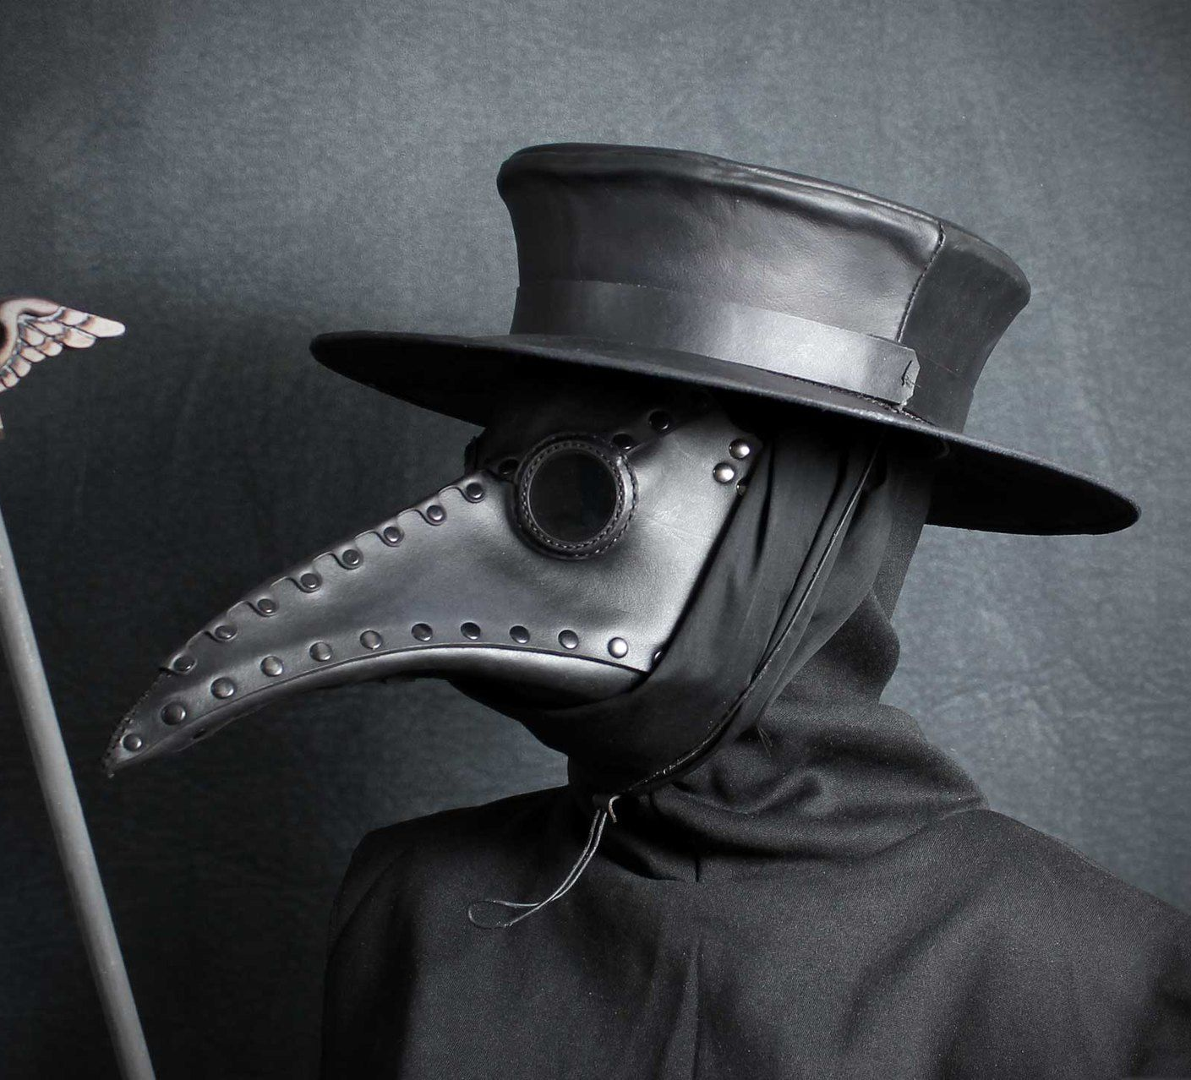
Погребальные команды вербовались сначала из рабочих Суконного двора, но в июле, когда число умерших начало достигать нескольких сотен в день, погребальщики начали отказываться выполнять эту работу. Тогда для вывоза из домов больных и погребения умерших были определены уголовные преступники, присужденные к тяжелым наказаниям. Они были одеты в особую, пропитанную воском или просмоленную одежду (вощанку), лицо наглухо закрывалось маской, на руках были просмолённые рукавицы. Народ дал им название — «мортусы».

Slide 5
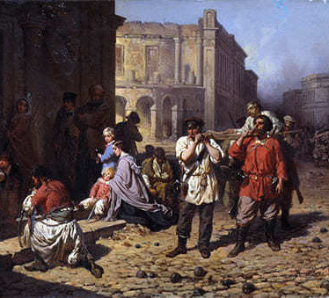
На улицах и площадях днем и ночью горели костры из можжевельника или навоза, распространяя смрадный дым и усугубляя общую картину страха, уныния и отчаяния.
В конце августа стали усиливаться волнения среди московской черни. Видя бессилие врачей и чиновников, народ отказывался исполнять предписанные ими санитарные меры, сути которых никто не понимал.
События накалялись, пока, наконец, в сентябре 1771 вспыхнул настоящий бунт, названый, позднее, чумным бунтом.

Slide 6
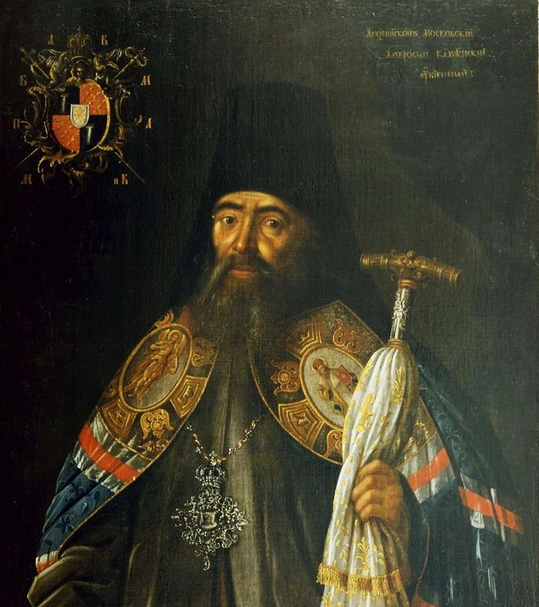
Поводом к началу бунта стала деятельность московского епископа Амвросия
Амвросий, в отличие от подавляющего большинства московских священников, человек весьма просвещенный, распорядился предпринять целый ряд весьма разумных мер направленных, в первую очередь на защиту жизни духовенства, а также на уменьшение массовых сборищ, способствующих распространению чумы.

Slide 7
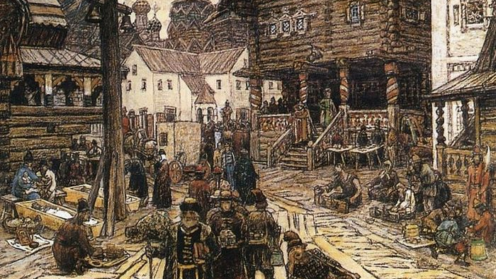

Slide 8
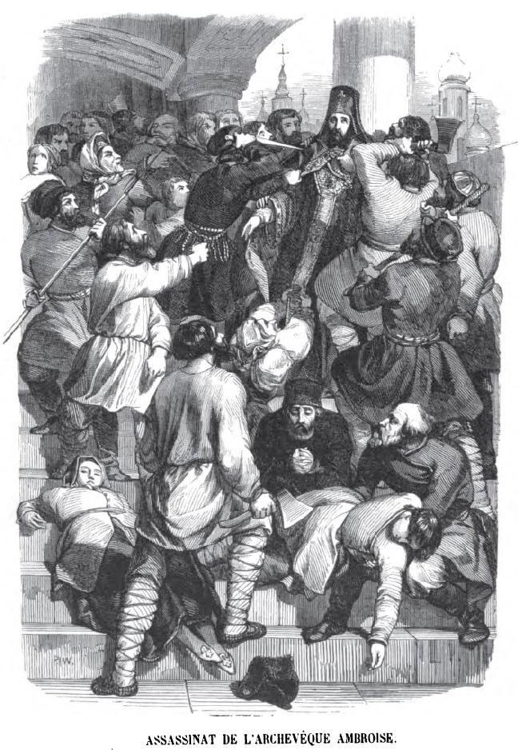
Бунтовщики принялись потом за карантинные дома и больницы, они освобождали из них больных и здоровых и убивали врачей. Врачи разбежались. Заведующий карантином в Донском монастыре доктор Самойлович был жестоко избит толпой и спасся от смерти, лишь заверив толпу, что он не доктор, а подлекарь.

Slide 9
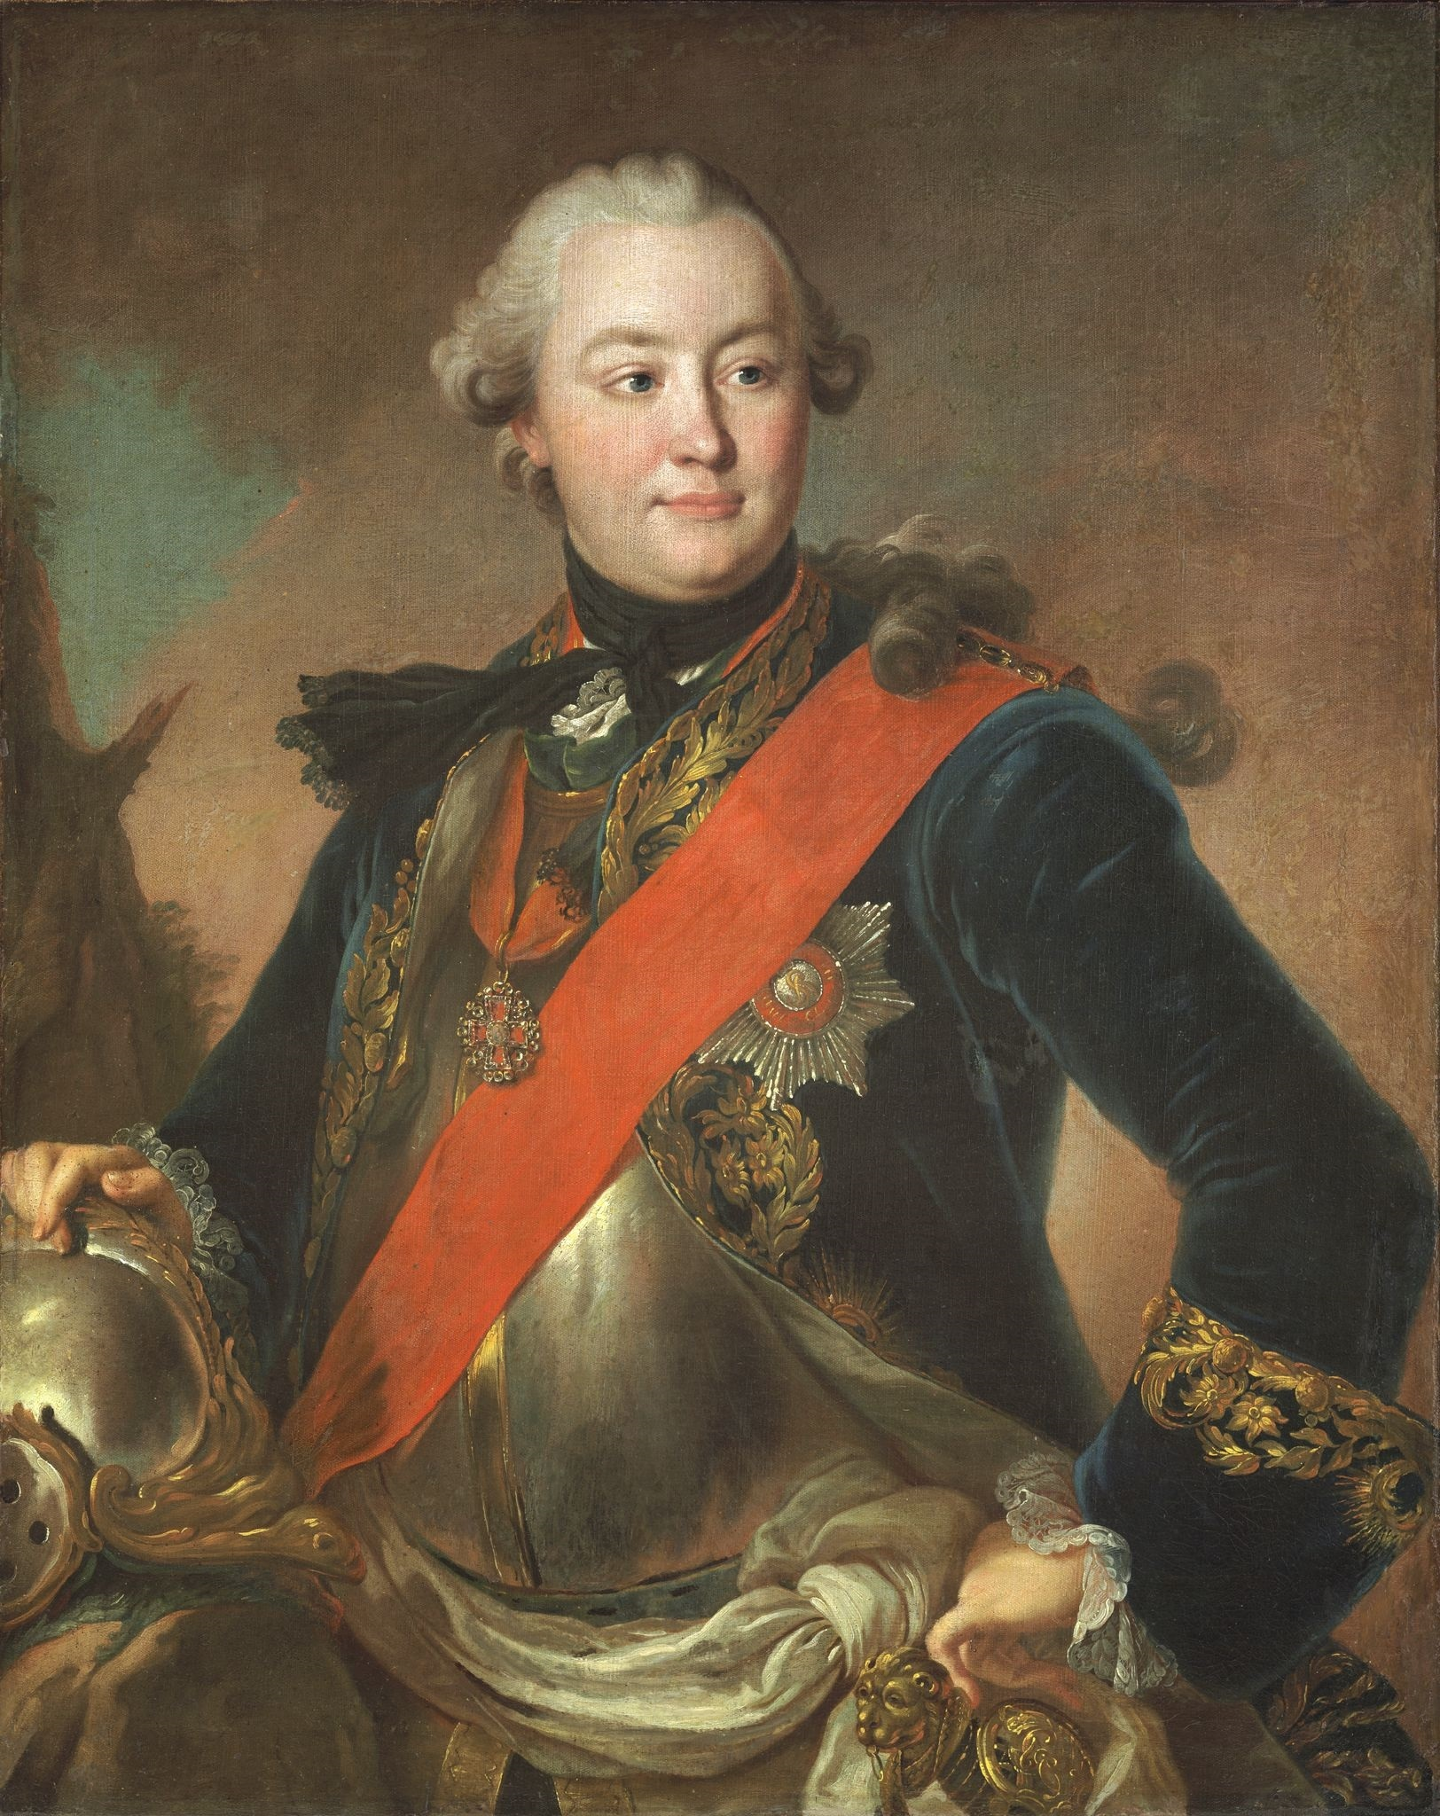
В Москву был направлен фаворит императрицы граф Григорий Орлов, на которого была возложена миссия принять все необходимые меры для прекращения эпидемии и завершить следствие по восстанию.

Slide 10
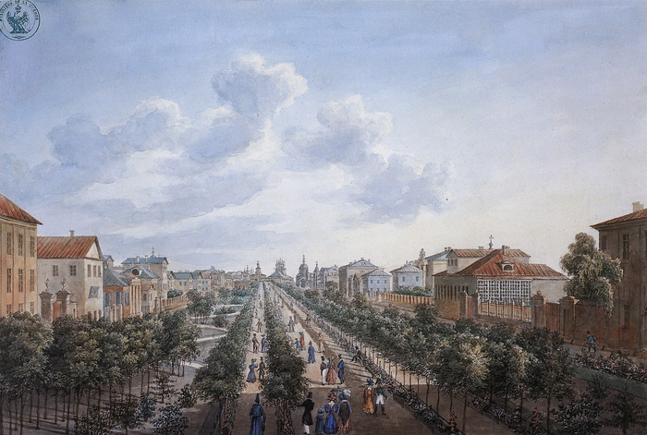
Начали с того, что и надо было делать с самого начала. Священникам действующих церквей было поручено ясно и точно объяснить существо болезни, от чего она происходит, разъяснить, зачем необходимы карантины и чем опасны большие скопления людей.
Чтобы прекратить утаивание больных, было объявлено, что люди, выписывающиеся из больниц и карантинных домов, получат новую одежду и денежное пособие: женатые – по 10, а холостые по 5 рублей – деньги очень и очень немаленькие.

Slide 11
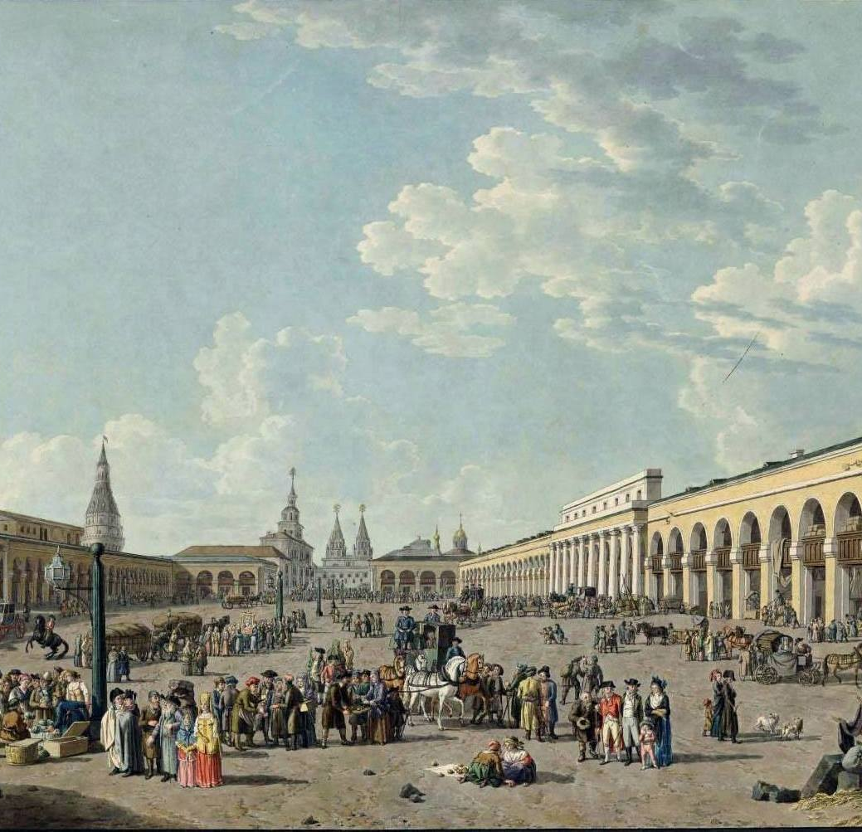
В январе 1772 года эпидемия почти стихла, в больницах и карантинах умерло 172 человека, в городе – 209 человек. Всего же чума унесла в Москве более 50 тысяч жизней.
Следствием чумы стал запрет погребения при церквах, вследствие чего начали отводить место для кладбищ за чертой города
Вследствие чумы началось строительство московского водопровода, и был проведен ряд мер по улучшению санитарного состояния города.

Slide 12
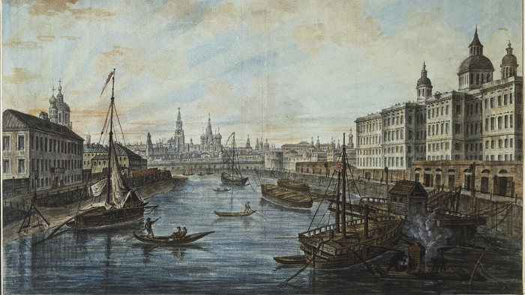
Материалы:
https://pikabu.ru/story/chumnoy_bunt_v_moskve_8378406

